Slide 1
Seminar
Chủ đề
MicroService
Người trình bày: Bùi Ngọc Luân + Phan Công Huân

Slide 2
Monolithic Architecture
Giới thiệu kiến trúc một khối, ưu nhược điểm. (LuanBN)
Giới thiệu Micro Service, ưu nhược điểm. (HuanPC)
Mô hình kiến trúc cơ bản của Microservice. (LuanBN)
Demo một mô hình Microserive với NetflixOSS và Spring Cloud (HuanPC).
Giải đáp các thắc mắc.

Slide 3

Monolithic Architecture
Đặt tất cả các function trong 1 process
Tạo thành một khối thống nhất

Slide 4

Monolithic Architecture
Browser
DataBase
Mobile

Slide 5
Monolithic Architecture
Ưu điểm:
Rất phổ biến
Dễ phát triển
Có nhiêu framework hỗ trợ đến tận chân răng.
Dễ triển khai và đóng gói
Build -> Đưa lên server -> Chạy
Vd: đóng gói thành file War rồi copy lên server Tomcat hoặc Jetty.
Vd: Ứng dụng Java bằng Spingboot

Slide 6
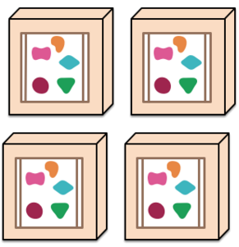
Monolithic Architecture
Vertical Scaling
Horizontal Scaling

Slide 7
Monolithic Architecture
Khuyết điểm:
Mở rộng hệ thống
Hệ thống to ra
Khó để thêm các chi tiết
Khó khăn trong fix bug và nắm rõ hệ thống.
Ứng dụng tiềm ẩn nguy cơ ràng buộc cứng.
Kéo theo các chi phí, thời gian, sửa lỗi, kiểm thử tăng lên không kiểm soát được.
Deploy ứng dụng mất thêm nhiều thời gian.
Một module chết là chết hết.
Khó tích hợp với các ngôn ngữ khác -> tạo ra sự lệ thuộc vào ngôn ngữ.

Slide 8
Monolithic Architecture
Scaling is
big problem ?

Slide 9
Giới thiệu về Micro-service
HuanPC

Slide 10
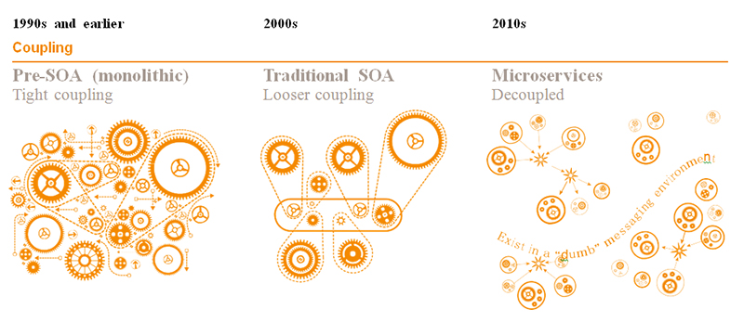
Micro-service là gì ?
Notes:
Kiến trúc một khối, quá nhiều thành phần trong 1 ứng dụng, các thành phần ràng buộc chồng chéo
Kiến trúc SOA chia nhỏ ứng dụng thành các dịch vụ, ràng buộc lỏng hơn
Microservice : tiểu dịch vụ, chia thành các dịch vụ rất nhỏ, mỗi dịch vụ chỉ phục vụ cho 1 chức năng, không còn sự ràng buộc giữa các dịch vụ.
Amazon, Ebay, Netflix đã áp dụng

Slide 11
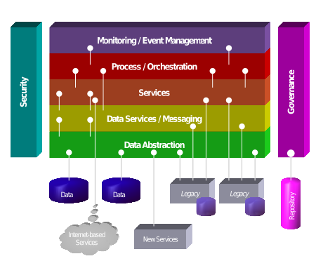

Slide 12
SOA vs Micro - service
A service-oriented architecture (SOA) is an architectural pattern in computer software design in which application components provide services to other components via a communications protocol, typically over a network. The principles of service-orientation are independent of any vendor, product or technology.

Slide 13
SOA vs Micro - service
In computing, micro-services is a software architecture style in which complex applications are composed of small, independent processes communicating with each other using language-agnostic APIs. These services are small, highly decoupled and focus on doing a small task, facilitating a modular approach to system-building.

Slide 14
Micro-service vs SOA
Micro-service | SOA
Các dịch vụ có thể được triển khai một cách độc lập | Triển khai trên một khối đã có sẵn
Các dịch vụ có thể sử dụng các công nghệ khác nhau. | Công nghệ tập trung
Thuộc về 1 application | Có thể bao gồm nhiều application
Notes:
Giống: đều chia ứng dụng thành một tập các dịch vụ
Microservice là một trường hợp của SOA

Slide 15
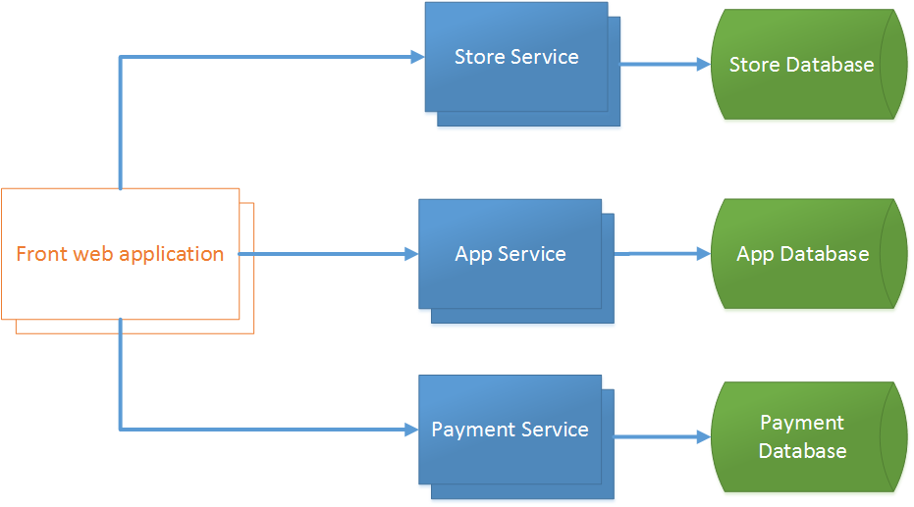
Notes:
- Mỗi dịch vụ nhỏ thực hiện một tập các chức năng chuyên biệt như Quản lý cửa hàng, quản lý ứng dụng, quản lý mua bán

Slide 16
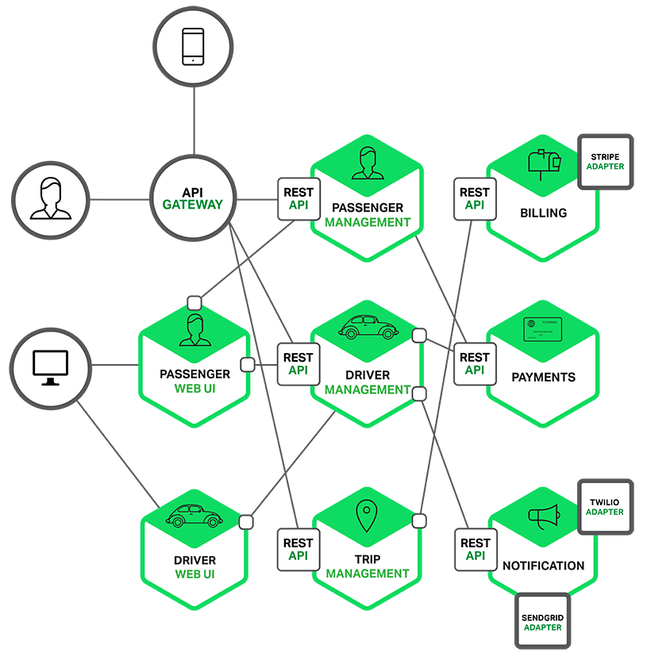
Notes:
Mô hình của 1 công ty điều hành Taxi kiểu Uber
Một số dịch vụ nhỏ lộ ra API interface cho dịch vụ nhỏ khác hay ứng dụng client gọi tới

Slide 17
Micro-service
Kết nối giữa các dịch vụ :
Synchronous : đồng bộ - gọi xong chờ
Asynchronous : bất đồng bộ - gọi xong chạy tiếp, khi có kết quả thì xử lý.
Cách gọi:
REST (tập lệnh gửi qua HTTP để truy vấn, thao tác dữ liệu. Kiểu dữ liệu XML, JSON, JSONb)
RPC (remote procedure call - lệnh gọi từ xa. Kiểu dữ liệu binary, Thrift, Protobuf, Avro)
SOAP (Simple Object Access Protocol)
Notes:
- SOAP – Một tiêu chuẩn của W3C, là giao thức sử dụng XML để định nghĩa dữ liệu dạng thuần văn bản (plain text) thông qua HTTP. SOAP là cách mà Web Service sử dụng để truyền tải dữ liệu. Vì dựa trên XML nên SOAP là một giao thức không phụ thuộc platform cũng như bất kì ngôn ngữ lập trình nào.

Slide 18
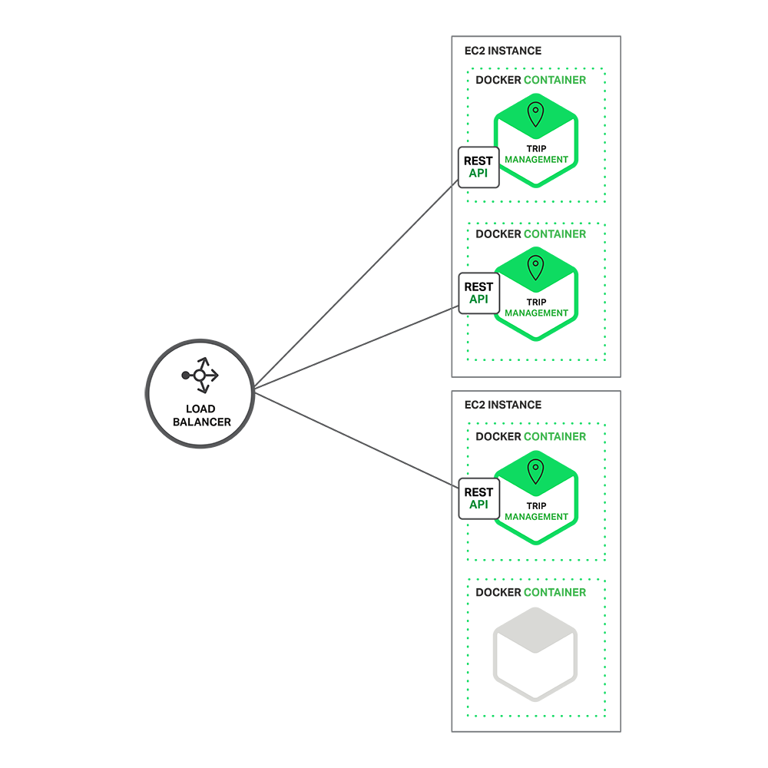
Notes:
Các dịch vụ chạy trong Docker Container khác nhau, phía trước là bộ phân tải
Chạy trên các máy ảo cloud EC2

Slide 19
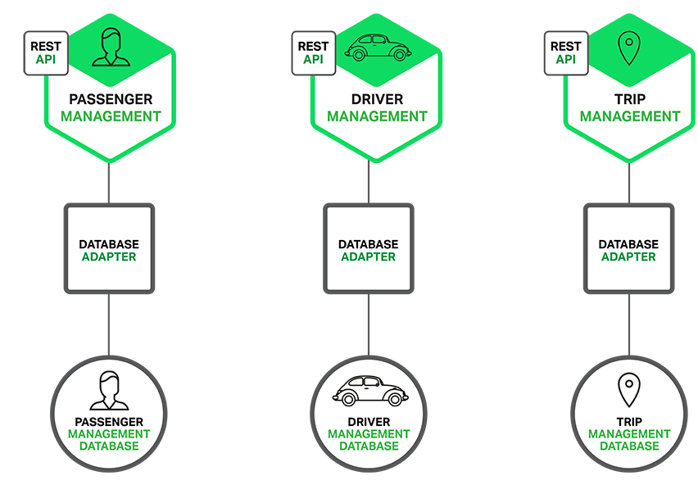
Notes:
Mỗi dịch vụ sẽ có CSDL riêng, k sử dụng chung -> ít ràng buộc
Dữ liệu k tập trung -> dư thừa dữ liệu, k đảm bảo tính ràng buộc quan hệ
Trong thực tế, vài dịch vụ vẫn có thể dùng chung một CSDL khi tính toàn vẹn dữ liệu (ACID Atomicity, Consistency, Isolation, Durability) cần ưu tiên cao nhất

Slide 20
Ưu điểm
Giúp đơn giản hóa hệ thống
Phân tách hệ thống ra thành từng service nhỏ, phục vụ 1 mục đích duy nhất
-> dễ hiểu, dễ sửa, dễ bảo trì

Slide 21
Ưu điểm
Mỗi service có thể được phát triển độc lập bởi những team khác nhau
Tự do chọn lựa technology stack cho mỗi service mình phát triển – không bị gò bó bởi kiến trúc 1 khối, hoặc công nghệ đã lạc hậu của hệ thống
Giảm thời gian viết lại service dựa trên công nghệ mới
Notes:
_ Có thể chia ra team phát triển web service bằng asp, team php …

Slide 22
Ưu điểm
Mỗi service có thể được triển khai một cách độc lập
Mỗi service chạy trên 1 instance riêng -> khởi động nhanh
Deploy 1 service ko làm chết service khác -> deploy dễ hơn
Notes:
Mỗi service chạy trên 1 instance riêng -> khởi động nhanh
Deploy 1 service ko làm chết service khác -> deploy dễ hơn

Slide 23
Ưu điểm
Mỗi service có thể thực hiện scale một cách độc lập.
Tăng số instance cho mỗi service, phân tải bằng load balancer
Triển khai trên môi trường cloud như Openstack, AWS
VM, Docker …
Notes:
Tăng số instance cho mỗi service, phân tải bằng load balancer
Triển khai trên môi trường cloud như Openstack, AWS

Slide 24
Nhược điểm
Chia thành quá nhiều service nhỏ -> manh mún, vụn vặt, khó kiểm soát.
Dữ liệu cục bộ lưu trữ trong những service quá nhỏ -> phân tán quá mức.

Slide 25
Nhược điểm
Hệ thống phân tán:
Phải xử lý sự cố khi kết nối chậm, lỗi khi thông điệp không gửi được hoặc thông điệp gửi đến nhiều đích đến vào các thời điểm khác nhau.
Đảm bảo giao dịch phân tán (distributed transaction) cập nhật dữ liệu đúng đắn (all or none) vào nhiều dịch vụ nhỏ khác nhau.
Notes:
- Đảm bảo giao dịch phân tán (distributed transaction) cập nhật dữ liệu đúng đắn (all or none) vào nhiều dịch vụ nhỏ khác nhau khó hơn rất nhiều, đôi khi là không thể so với đảm bảo giao dịch cập nhật vào nhiều bảng trong một cơ sở dữ liệu trung tâm VD: service order cần cập nhật dữ liệu đồng thời vào service product, service customer,

Slide 26
Nhược điểm
Khó testing
Test service A thì cần phải khởi chạy service B mà nó phụ thuộc.
Các service phụ thuộc theo chuỗi
Nếu một mắt xích có API – interface thay đổi -> các mắt xích khác có cần thay đổi ?
Notes:
Vì sao: Kiểm thử tự động một dịch vụ trong kiến trúc microservices đôi khi yêu cầu phải chạy cả các dịch vụ nhỏ khác mà nó phụ thuộc.
Ví dụ đơn giản

Slide 27
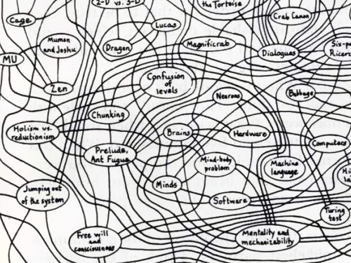
Nhược điểm
Số lượng kết nối giữa các service ra tăng tùy tiện, chất lượng không kiểm soát
-> Hệ thống chậm nhưng không tìm được đoạn nghẽn cổ chai.
Notes:
- Phải có quy tắc phân luồng - quản lý - đo đếm - theo dõi
- Hệ thống có 10 service, đều có giao tiếp vs nhau -> số kết nối 10*9/2 = 45 !

Slide 28
Nhược điểm
Các service nằm trên VM, Docker container
Phân bố trên nền tảng cloud
Bật tắt liên tục
-> Service discovery ?
ZooKeeper, Zuul
Notes:
- Các vm, docker triển khai trên nền tảng đám mây, k biết phân bố tại server nào thì gọi đến nhau ?
- cập nhật tự động địa chỉ IP và cổng, mô tả, phiên bản của mỗi dịch vụ.

Slide 29
Microservice Architecture
LuanBN

Slide 30
MicroService Architecture
Mô hình MS của một đơn vị kiểu Uber, Halo Nguồn: Chris Richardson

Slide 31
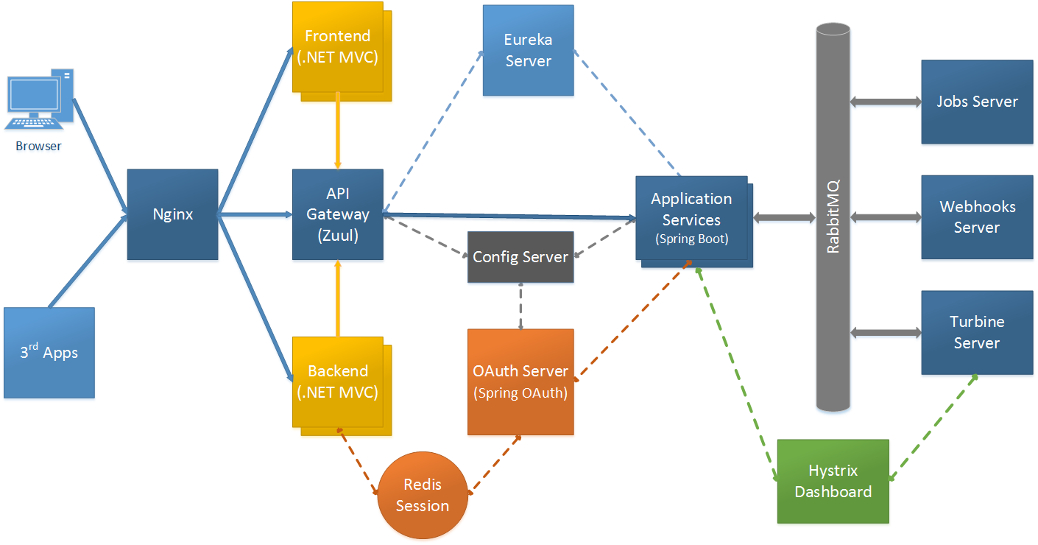
MicroService Architecture

Slide 32
MicroService Architecture
Component
Service Discovery (Eureka)
Dynamic Routing and Load Balancer (Neflix Ribbon)
Circuit Breaker (Hytrix)
Monitoring
Edge Server (API GateWay)
Configuration Server
Oauth 2.0 projected API’s
Centrallised log analyses

Slide 33
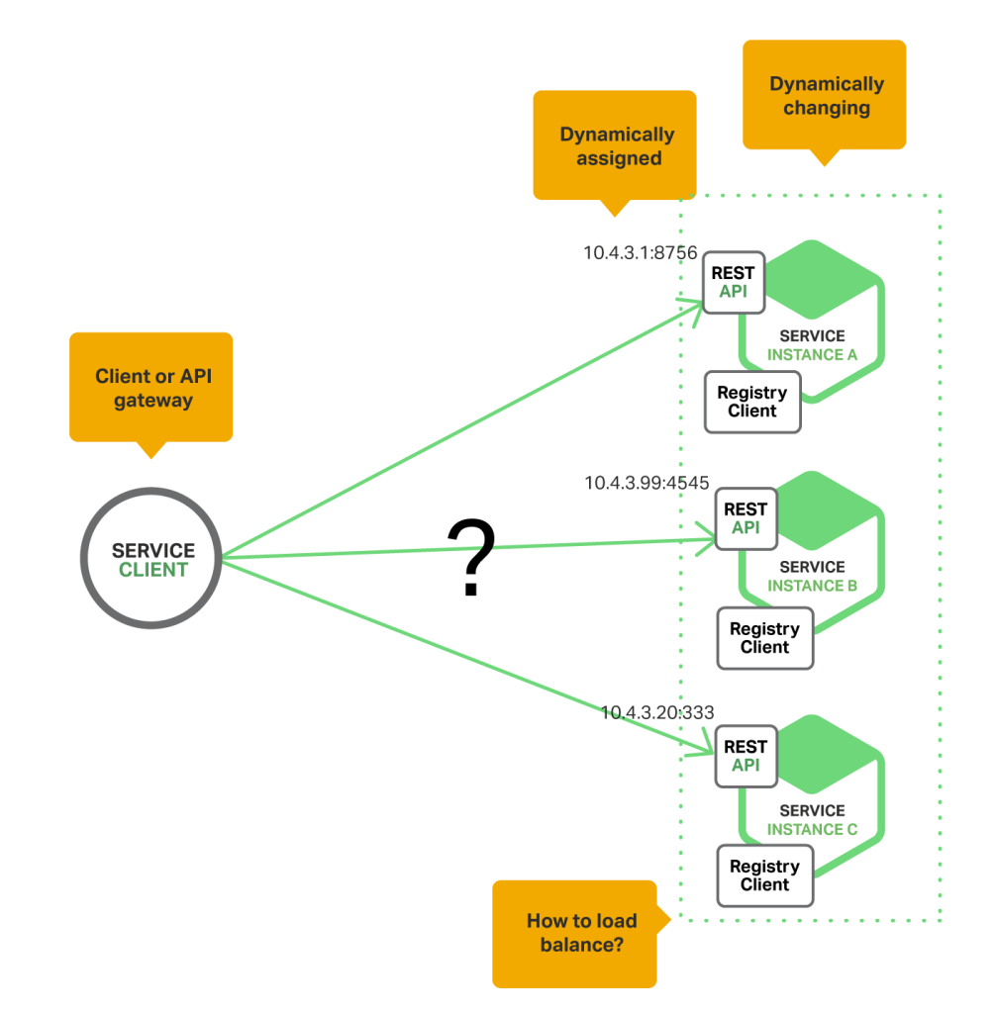
MS-A Service Discovery
Vì sao cần Service Discovery ??

Slide 34
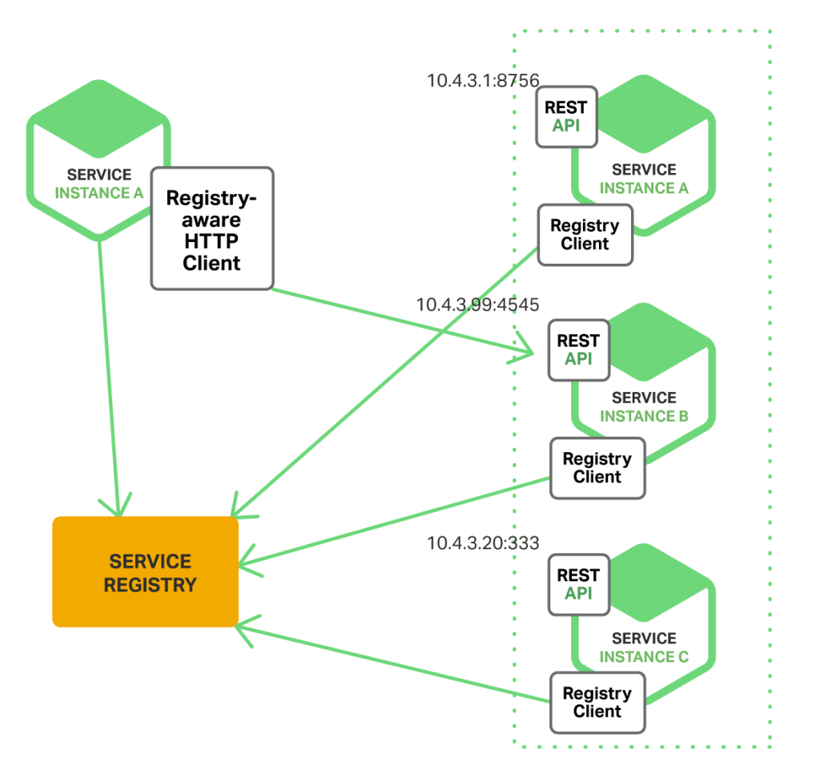
MS-A Service Discovery
Các instance sẽ phải đăng kí với service discovery về tên + địa chỉ
Việc kiểm tra tình trạng của instance sẽ được check thông qua “heartbeat”

Slide 35
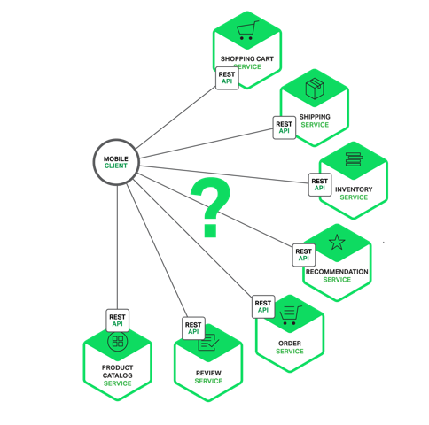
MS-A API GateWay
Làm sao để sử dụng dịch vụ ??

Slide 36
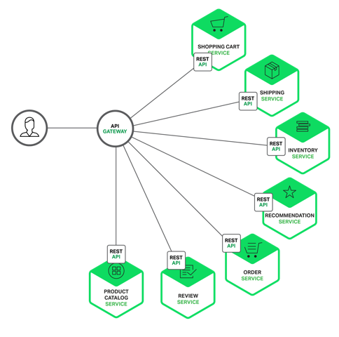
MS-A API GateWay
API GateWay có trách nhiệm định tuyến cho các request:
Tất cả các yêu cầu từ khách hàng đều đi qua API GateWay
Sau đó các yêu cầu sẽ được định tuyến đến các MicroService thích hợp
Không dùng để các MS gọi lẫn nhau.
Zull API GateWay
Dùng Zibbon gọi đến các server
Client Load Balancer
Caching
Rate Limit Filter

Slide 37
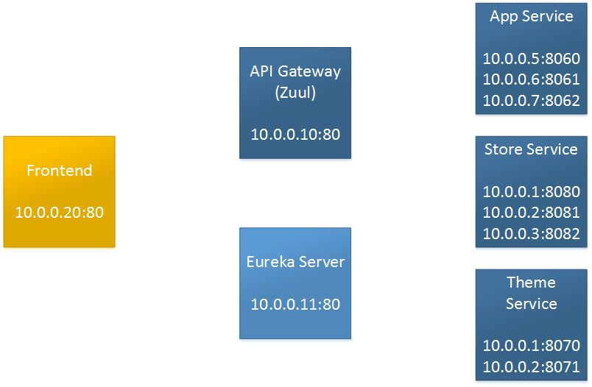
Integrate API GateWay & Service Discovery
/collection/all
10.0.0.1:8080
Get Registry
store
10.0.0.1:8080
10.0.0.2:8081
10.0.0.3:8082
Register
ServiceId: store
Host: 10.0.0.1
Port:8080
Notes:
Câu hỏi số 3: các microservice có gọi trực tiếp nhau không?

Slide 38
MS-A Central Config
Vấn đề:
Cấu hình phân tán, khó kiểm soát
Các service có 1 số cấu hình chung, thay đổi => thay hàng loạt
Reload config khi đang chạy
Giải quyết
Tạo ra một nơi để config chung cho cả hệ thống.
Sử dụng SpingCloud Server
Cấu hình qua các file .yml
Tên file {serviceId}.yml
Kế thừa từ application.yml : Mọi service đều lấy cấu hình chung
File: Bootstrap.yml : cấu hình serverId, config server, môi trường.
……………..

Slide 39
MS-A Authenticate
Quản lí truy nhập thông qua token
Sử dụng Spring Security Oauth2 + SpringCloud

Slide 40
MS-A Circuit Beaker
Nếu một server chết -> chết hàng loạt các server liên quan
=> để nó không chết thì cần từ chối dịch vụ, các order đến không đưa vào queue để xử lí nữa.
Dùng Hystrix để xử lí:
Có các cơ chế mornitoring thông qua Hystrix Dashboard và Turbine
Sử dụng dữ liệu nhận được tử monitoring để đóng/mở cầu chì.

Slide 41
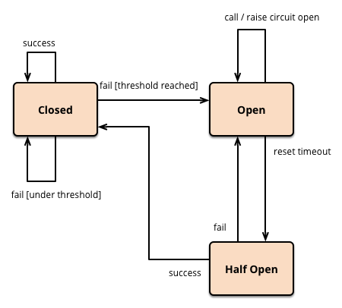
MS-A Circuit Beaker – pattern in Bizweb
Giống cầu dao điện:
Closed: đóng – hoạt động
Open: ngắt – không hoạt động
Failure: exception hoặc timeout
Threshold = failure / (success + failure) * 100%
Threshold = 50%, volumn = 20, retry = 5s -> trong 20 request gần nhất, 10 request lỗi là ngắt, sau mỗi 5s cho 1 request qua để kiểm tra, thành công thì đóng mạch, thất bại thì tiếp tục mở

Slide 42
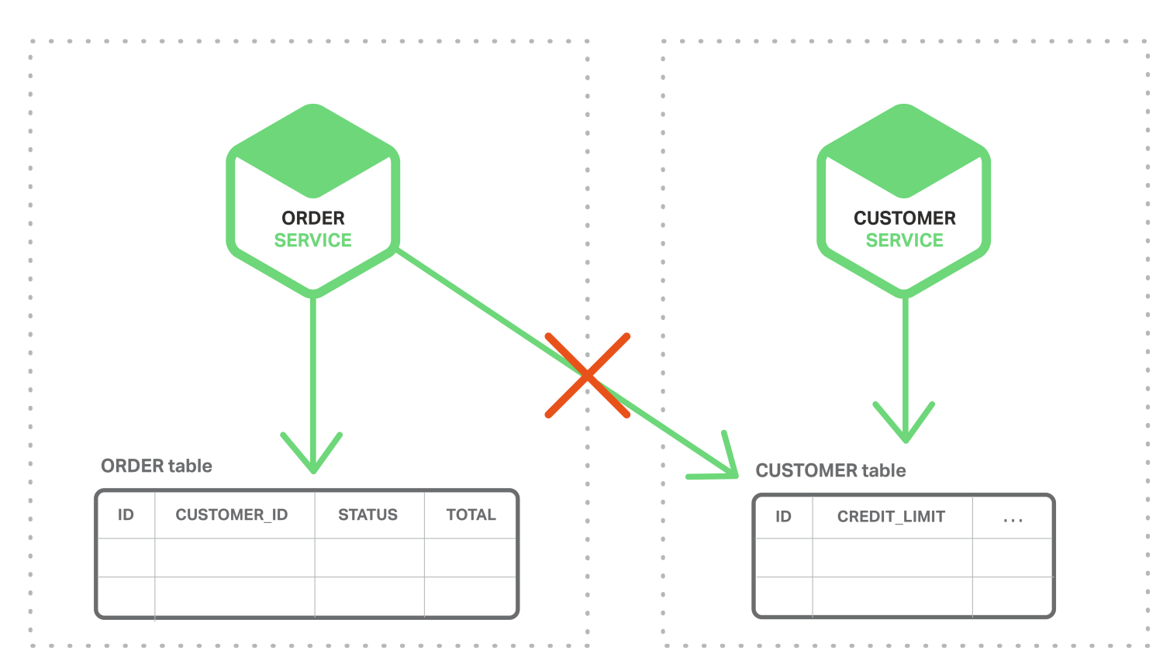
MS-A Database
DataBase chỉ có thể truy cập qua API
-> đề xuất mỗi service có 1 DB riêng

Slide 43
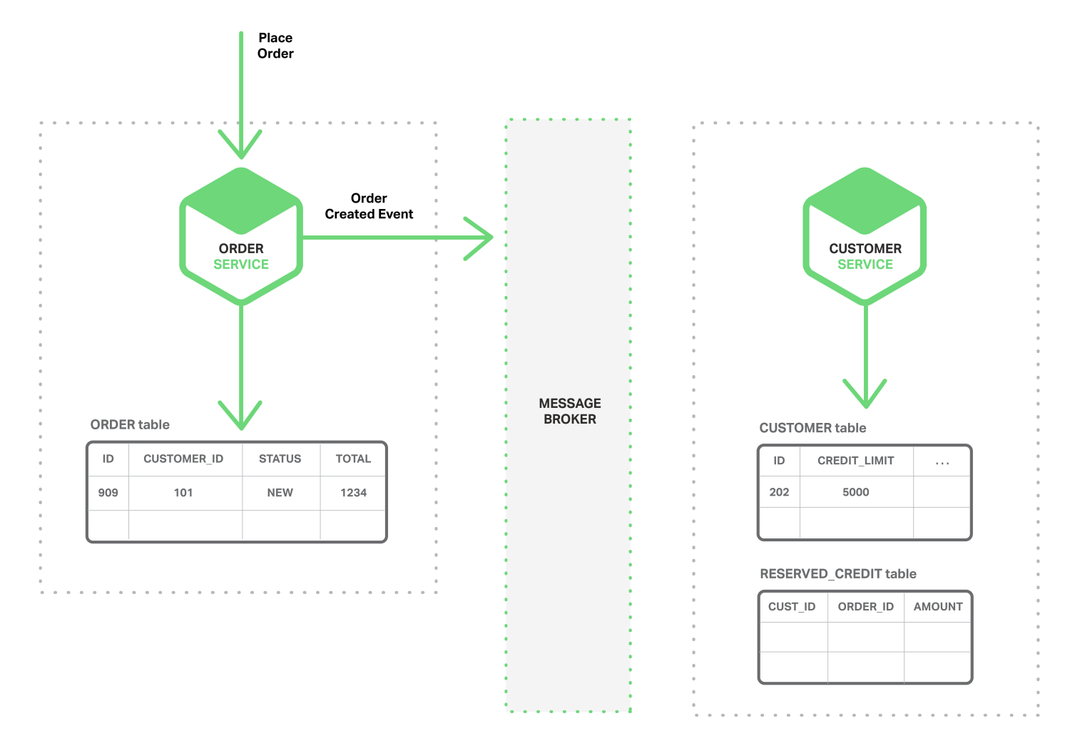
MS-A Database –Event drive using MB

Slide 44
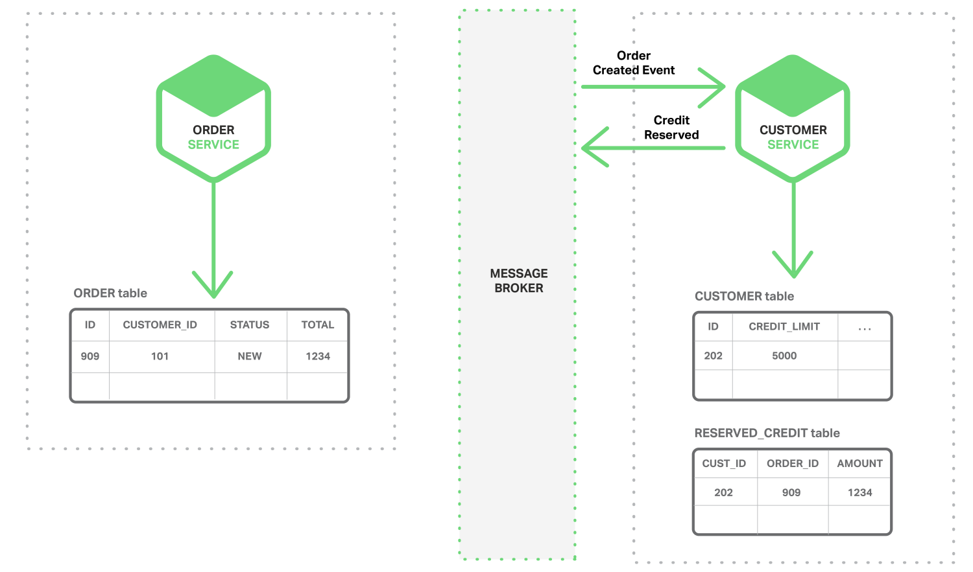
MS-A Database –Event drive

Slide 45
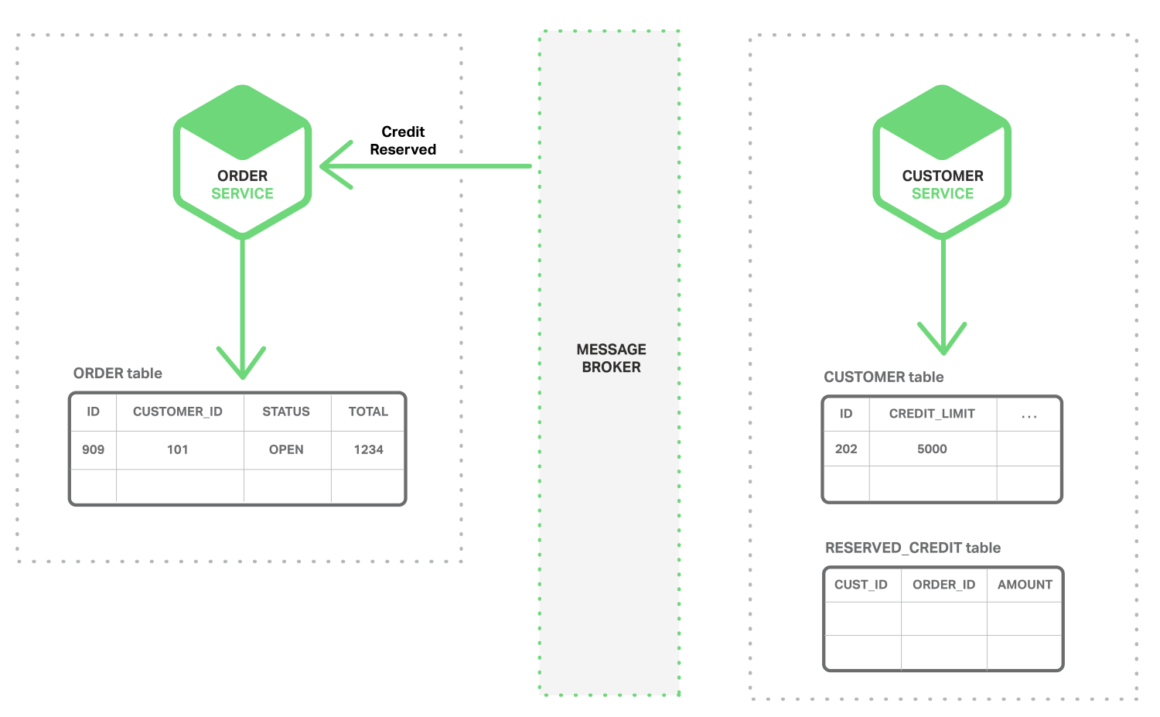
MS-A Database –Event drive

Slide 46
DEMO

